Slide 1

Skillproof
Karrierplatform és kompetenciamérő rendszer
Kánya Marcell Architect
Zádori Áron Full-stack developer
Kelemen Özséb Full-stack developer
Tolnai Olivér Full-stack developer
Révész Ádám Full-stack developer
Kovács Viktor Benjámin Manager

Slide 2
Szoftvertermék Szakmai Áttekintése
A Projekt Célja
Technológiai Keretrendszerek
A projekt célja a toborzási folyamat hatékonyságának növelése a jelöltek valós tudásának, egyedi szakmai tesztekkel történő objektív felmérésén keresztül.
■
Frontend: Angular 21 (TypeScript)
■
UI Sablonok: Angular Material, Bootstrap 5
Koncepció és Megoldás
■
Backend: .NET 9 (ASP.NET Core Web API)
■
Munkáltatói tesztek: Kifejtős, kódpótlós és feleletválasztós szakmai feladatsorok.
■
Adatbázis: Relációs adatbázis Entity Framework Core ORM-mel
■
Automatizálás: AI alapú kiértékelés

Slide 3
Alkalmazott Könyvtárak és Architektúra
Backend (.NET 9)
Frontend (Angular 21)
■
Állapotkezelés és Routing: Az Angular beépített megoldásainak alkalmazása
■
Entity Framework Core: Entitások adatbázis-leképezése, aszinkron CRUD műveletek és LINQ lekérdezések
■
UI Komponensek: Angular Material a dinamikus űrlapokhoz (pl. tesztkitöltés).
■
Dependency Injection: Interfészek injektálása constructoron keresztül
■
JWT Bearer Authentication: Token generálás/validálás, Claims kezelés és Role alapú (Cég/Álláskereső) jogosultságok

Slide 4
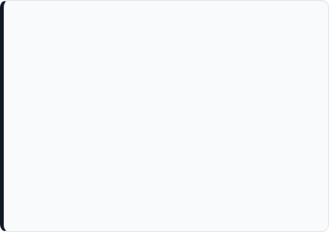
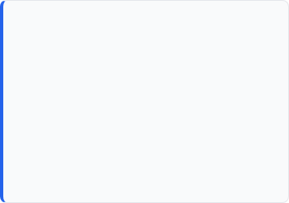
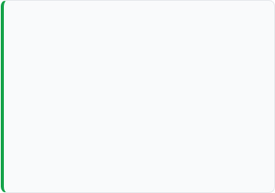
Verziókövetési Stratégia (Git)
A fő ág, amely a stabil, élesíthető (production-ready) állapotot tartalmazta.
A fejlesztési (development) ág. Ide integráltuk a különböző funkciókat tesztelés céljából.
A konkrét fejlesztések a develop-ból leágaztatott ágakon történtek.
✔
A félév során rutinosabbá váltunk a Git használatában, beleértve a konfliktuskezelést is.
✔
A Pull Requesteket folyamatosan és gyorsan kezeltük, ezáltal minimalizáltuk a merge conflict-okat és a belőlük adódó bugokat.

Slide 5

A Fejlesztés Menete (Sprintek)
Sprint 1: Alapozás
Sprint 2: Magfunkciók
Sprint 3: Finomítás
•
Projekt és repó inicializálása
•
Kérdésbank backend és frontend CRUD
•
AI integráció és refaktorálás
•
Adatbázis (SQL) tervezés
•
Keresés javítása (fast-levenshtein)
•
API végpontok alapjainak megtervezése
•
Kvíz kitöltő oldal és eredmény logika
•
Szerverre való kitelepítés
•
Jogosultságkezelés és regisztráció (Auth)
•
Álláshirdetések feltöltése
•
Munkajelentkezések kezelése

Slide 6
Csapatmunka és Együttműködés
Szakmai Oldal
Emberi Oldal
✔
Éles szétválasztás a Frontend és Backend feladatok között.
✔
Az előző félévekhez képest a tagok sokkal jobban kezelték a csapatmunkát.
✔
Erős volt a csapatösszahang, gördülékeny volt az együttműködés.
✔
A haladás kifejezetten dinamikus volt, minden funkció maradéktalanul elkészült.
✔
Mindenki lelkiismeretesen haladt a saját feladatával, elkerülve a félév végi kapkodást.
✔
Rövid, célratörő és hatékony státusz-meetingeket tartottunk.

Slide 7
Probléma Jegyzőkönyv
►
Kommunikáció és Tervezés hiánya (Emberi oldal): Az elején nem volt megfelelő a kommunikáció, nem alakult ki egy globálisan ismert, egységes terv.
►
Strukturális eltérések (Szakmai oldal): A kezdetekkor a projektstruktúra nem volt egységes. Fejlesztés közben sokszor csak "találgattunk", hogy mi legyen az irány.
►
Adatbázis-változások menedzselése: A tervezés hiánya miatt gyakoriak voltak a DB módosítások. Nem mindig sikerült minden kapcsolódó részt azonnal frissíteni a kódban.
►
Skálázódási nehézség: Mivel a projekt mérete jelentősen meghaladta az előző félévit, a vége felé nehezebb volt átlátni a teljes rendszert, ami megnehezítette a bugok megtalálását és javítását.

Slide 8
Szakmai Tanulságok
Osztályok és Modellek
A "Design First" Elve
Megtanultuk, hogy az osztályok kezdeti hiányos létrehozása, majd azok utólagos property-vel való bővítése rendkívül macerás és kockázatos.
A legfontosabb tanulság: legközelebb egységesebben kell nekikezdeni a munkának, és előre megtervezni minden apró részletet.

Slide 9
Személyes Megélések és Tapasztalatok
■
Kevesebb stressz: Előző félévhez képest mindenki lazábban, és stressz mentesebben kezelte ezt a projektet, tudatosabb volt a fejlesztés menete
■
Biztonságérzet a csapatban: A stresszmentesebb hozzáállás nagyrészt annak volt köszönhető, hogy az előző félévhez képest sokkal jobb volt a csapategység. Bízhattunk egymás munkájában.
■
Technológiai stabilitás: Bár komplex rendszert építettünk fel, a stabil alapoknak köszönhetően a napi feladatok során "nem volt semmi különleges".
■
Git rutin: A Git használat mostanra rutinná vált, ami hatalmas könnyebbséget jelentett a fejlesztés során.

Slide 10



Köszönjük a figyelmet!

